Slide 1

BÀI 4
HỆ NHỊ PHÂN VÀ DỮ LIỆU SỐ NGUYÊN
Hoàng thị thanh tâm

Slide 2
Trong hệ thập phân, mỗi số có thể được phân tích thành tổng các lũy thừa của 10 với hệ số của mỗi số hạng chính là các chữ số tương ứng của số đó. Ví dụ số 513 có thể viết thành 5 × 10² + 1 × 10¹ + 3 × 10⁰
Ta cũng có thể phân tích một số thành tổng các lũy thừa của 2, chẳng hạn 13 có thể viết thành: 1 × 2³ + 1 × 2² + 0 × 2¹ + 1 × 2⁰ với các hệ số chỉ là 0 hay 1.
Khi đó, có thể thể hiện 13 bởi 1101 được không? Em hãy cho biết việc thể hiện giá trị của một số bằng dãy bit có lợi gì.

Slide 3
1. hệ nhị phân và biểu diễn số nguyên
a) Hệ nhị phân
? Em hãy viết số 19 thành một tổng các lũy thừa của 2.
Gợi ý: Hãy lập danh sách các lũy thừa của 2 như 16, 8, 4, 2, 1 và tách dần ra khỏi 19 cho đến hết.
Số 19 có thể được biểu diễn bằng tổng 2⁴ + 2¹ + 2⁰ hoặc viết dưới dạng đầy đủ các lũy thừa: 1 × 2⁴ + 0 × 2³ + 0 × 2² + 1 × 2¹ + 1 × 2⁰

Slide 4
1. hệ nhị phân và biểu diễn số nguyên
a) Hệ nhị phân
2 có thể được dùng làm cơ số cho một hệ đếm gọi là hệ đếm cơ số 2 hay hệ nhị phân với các đặc điểm sau:

Slide 5
Chỉ dùng hai chữ số là 0 và 1, các chữ số 0 và 1 gọi là các chữ số nhị phân.
Mỗi số có thể biểu diễn bởi một dãy các chữ số nhị phân.
Trong biểu diễn số nhị phân, một chữ số ở một hàng sẽ có giá trị gấp 2 lần chính chữ số đó ở hàng liền kề bên phải. Vì vậy chữ số 1 ở vị trí thứ k kể từ phải sang trái sẽ mang giá trị là 2^{k-1}

Slide 6
Khi cần phân biệt số được biểu diễn trong hệ đếm nào người ta viết cơ số làm chỉ số dưới.
Ví dụ: 19₁₀, hay 10011₂

Slide 7
b) Đổi biểu diễn số nguyên dương từ hệ thập phân sang hệ nhị phân
- Giả sử cần đổi số tự nhiên N trong hệ thập phân sang số nhị phân có dạng d_{k}d_{k-1} ... d₁d₀, nghĩa là cần tìm các số d_{k}, d_{k-1},... , d₁, d₀ có giá trị bằng 0 hoặc 1 sao cho
N = d_{k} × 2^{k} + d_{k-1} × 2^{k-1} + ... + d₁ × 2 + d₀
- Đề tìm các số d_{k} , d_{k-1},..., d₁, d₀, người ta chia liên tiếp N cho 2 để tìm số dư như minh hoạ việc đồi số 19 sang số nhị phân ở Hình 4.1.

Slide 8
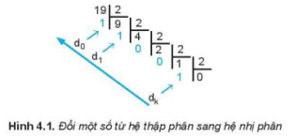

Slide 9
Viết các số dư theo chiều từ dưới lên, ta được số nhị phân cần tìm:
19₁₀ = 10011₂
Việc đổi số nhị phân có dạng d_{k}d_{k-1} ... d₁d₀ sang số thập phân thực chất chỉ là việc tính tổng d_{k} × 2^{k} + d_{k-1} x 2^{k-1} +… + d₁ × 2 + d₀.
Ví dụ:
1101₂ = 1 × 2³ + 1 × 2² + 0 × 2¹ + 1 × 2⁰ = 13.

Slide 10
c) Biểu diễn số nguyên trong máy tính
- Biểu diễn số nguyên không dấu chính là thể hiện của số trong hệ đếm cơ số 2. Khi được đưa vào bộ nhớ, tùy theo số nhỏ hay lớn mà có thể phải dùng một hay nhiều byte.
- Ví dụ số 19 trong hệ đếm nhị phân có biểu diễn là 10011 chỉ cần một byte với ba bit 0 bổ sung thêm bên trái cho đủ 8 bit, nhưng số 620₁₀ = 1001101100₂ sẽ phải sử dụng 2 byte và cần bổ sung thêm 6 bit 0 vào phía trái cho đủ 16 bit.

Slide 11
Đối với số nguyên có dấu, có một số cách mã hoá khác nhau như mã thuận, mã đảo - còn gọi là mã bù 1 và mã bù 2. Các cách hoá này đều dành ra một bit bên trái nhất để mã hoá dấu, dấu + được hoá bởi bit có giá trị bằng 0, dấu - được hoá bởi bit có giá trị bằng 1. Phần còn lại mã hoá giá trị tuyệt đối của số.
Ví dụ nếu biểu diễn số trong một byte, tách ra một bit dấu, số +19₁₀ trong mã thuận sẽ có mã là 00010011, trong khi đó -19₁₀ sẽ có mã là 10010011

Slide 12
=> Ghi nhớ
- Hệ nhị phân chỉ dùng hai chữ số 0 và 1. Mọi số đều có thể biểu diễn được trong hệ nhị phân. Nhờ vậy, có thể biểu diễn số trong máy tính.
- Biểu diễn số nguyên dương trong máy tính được thực hiện một cách tự nhiên bằng cách đổi biểu diễn số sang hệ nhị phân rồi đưa vào bộ nhớ máy tính. Đối với các số nguyên có dấu, có nhiều kiểu biểu diễn khác nhau.

Slide 13

1. Em hãy đổi các số sau từ hệ thập phân sang hệ nhị phân.
13. b) 155. c) 76.
2. Em hãy đổi các số sau từ hệ nhị phân sang hệ thập phân.
a) 110011. b) 10011011. c) 1001110.

Slide 14
Hãy chuyển các toán hạng của hai phép tính sau ra hệ nhị phân để chuẩn bị kiểm tra kết quả thực hiện các phép toán trong hệ nhị phân. (ví dụ 3 + 4 = 7 sẽ được chuyển dạng thành 11 + 100 = 111)
a) 26 + 27 = 53. b) 5 x 7 = 35.

Slide 15
2. Các phép tính số học trong Hệ nhị phân
a) Bảng cộng và nhân trong hệ nhị phân
X | Y | X + Y | X x Y
0 | 0 | 0 | 0
0 | 1 | 1 | 0
1 | 0 | 1 | 0
1 | 1 | 10 | 1

Slide 16
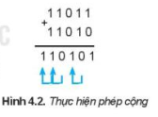
b) Cộng hai số nguyên không dấu
+ Phép Cộng cũng được thực hiện tượng tự như trong hệ thập phân, thực hiện từ phải sang trái.
x | 00111
y | 10011
x + y | 11010

Slide 17
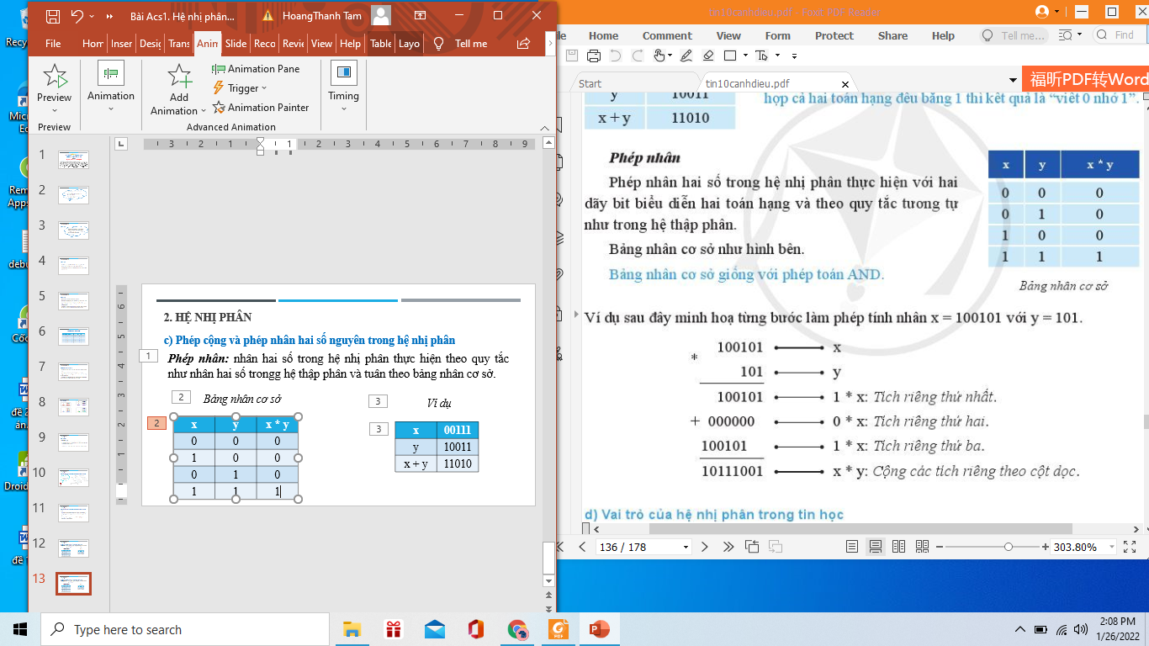
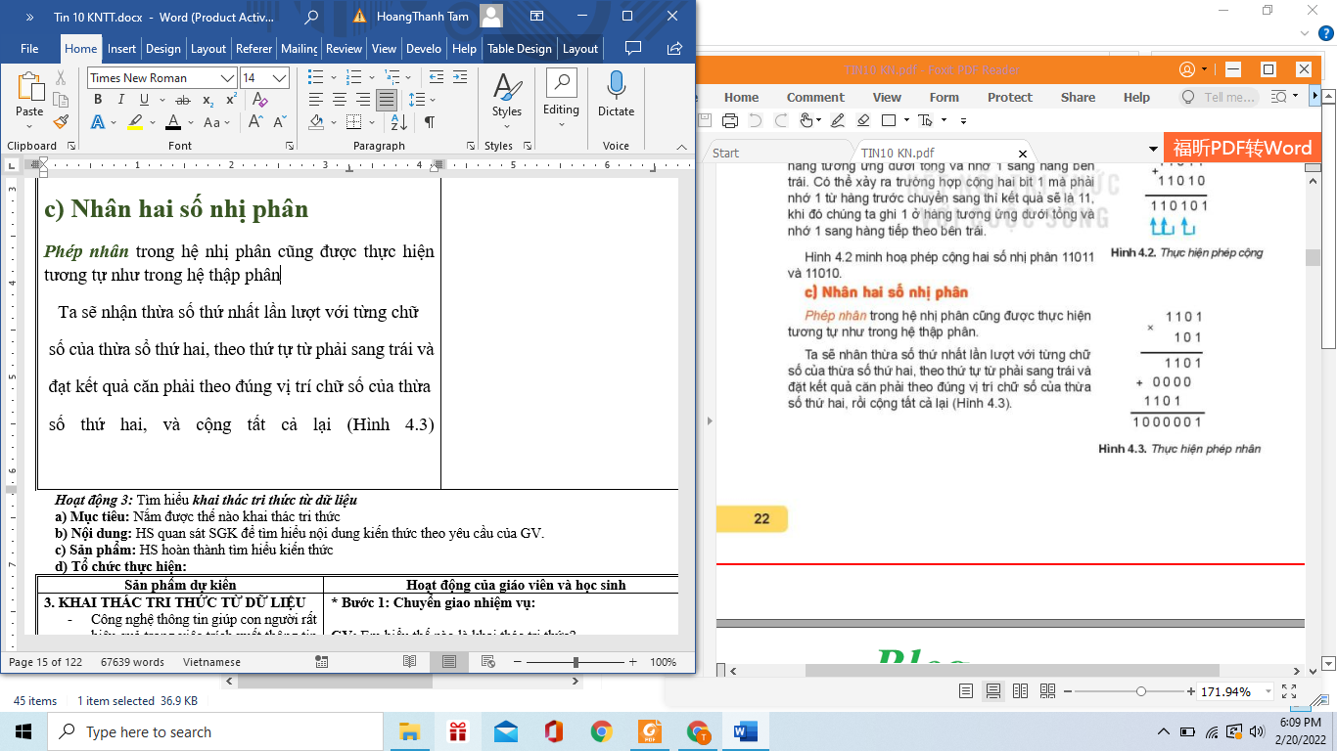
c) Nhân hai số nhị phân
Phép nhân trong hệ nhị phân cũng được thực hiện tương tự như trong hệ thập phân

Slide 18
Ghi nhớ
* Các phép tính số học trên hệ nhị phân cũng tương tự như thực hiện trên hệ thập phân.
* Do các máy tính biểu diễn số trên hệ nhị phân nên máy tính cần thực hiện các phép tính số học trực tiếp trên hệ nhị phân. Vì vậy, có thể coi tính toán số học trong máy tính là ứng dụng của hệ nhị phân.

Slide 19
? Hãy thực hiện các phép tính sau trong hệ nhị phân:
a) 101101 + 11001.
b) 100111 x 1011.

Slide 20
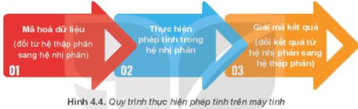
LUYỆN TẬP
Thực hiện tính toán trên máy tính luôn theo quy trình sau:
1. Hãy thực hiện các phép tính sau đây theo quy trình Hình 4.4.
a ) 125 + 17. b ) 250 + 175. c ) 75 + 112.
2. Em hãy thực hiện các phép tính sau đây theo quy trình Hình 4.4.
a ) 15 x 6. b ) 11 x 9. c )125 x 4.

Slide 21
Vận dụng
1. Em hãy tìm hiểu trên Internet hoặc các tài liệu khác cách đổi phần thập phân của một số tong hệ thập phân sang hệ đếm nhị phân.
2. Em hãy tìm hiểu mã bù 2 với hai nội dung :
a ) Mã bù 2 được lập như thế nào?
b ) Mã bù 2 được dùng làm gì?

